Slide 1
程式人
《八極語》的詞類、文法和IDE
陳鍾誠
2015年12月27日

Slide 2
《八極語》的進化
2015年12月12日，我開始創造太極語
2015年12月14日，太極語進化為兩儀語
2015年12月14日，兩儀語再進化為四象語
2015年12月15日，四象語再進化為八卦語
2015年12月21日，加入小四象，改為八極語。
現在、我們將用一份投影片較完整的描述八極語。

Slide 3
從《太極》《兩儀》到《四象》
名N
實R 虛I
詞W
述P
動V 靜H
太極語
兩儀語
四象語

Slide 4
從《四象》到《八卦》與《八極》
人?
事?
實R 虛I
物?
實R 虛I
時?
動V 靜H
動V 靜H
果?
地?
因?
性?
四象：可分為《小四象》和《大四象》
八極：有問號是《掛》，沒問號是《極》

Slide 5
太極語
簡單的說、只是一堆符號與字母的組合
使用者寫得簡單一點，讓意義可以有效傳達就行了。

Slide 6
兩儀語
則是將詞彙分為《名詞》和《述詞》
《述詞》可以用來《描述名詞》

Slide 7
四象語
則進一步將《名詞》分為《實詞》和《虛詞》
  名詞=實詞|虛詞
然後將《述詞》分為《動詞》和《靜詞》
  述詞=動詞|靜詞

Slide 8
八卦語
則是加入了《人事時地物性因果》
等《八種問卦的詞彙》
  形成了八種問句！

Slide 9
八卦問句
人?
事?
物?
時?
果?
地?
因?
性?

Slide 10
這些語言
都會利用
  《電腦的超強記憶力》
  《人腦的超強腦補力》
然後透過翻譯程式與IDE與作中介

Slide 11
於是
語言的寫作者
  不需要背單字
  只要用母語就可以了
  電腦會自動幫你翻譯單字

Slide 12
語言的閱讀者
也不需要背單字
因為電腦會翻譯給你看
只需要用心去感受，
文章到底是甚麼意思就行了

Slide 13
換句話說
電腦負責背單字
人腦負責去理解

Slide 14
然後
寫作者盡可能寫得精簡
閱讀者盡可能努力理解

Slide 15
這樣的話
人類發揮人類特長
機器發揮機器特長
人機合一就能達到溝通目的了

Slide 16
但是
如果沒有固定的語法，那麼人們隨便寫，電腦能正確翻譯嗎？讀者能讀得懂嗎？

Slide 17
所以，這些語言一路進化
就是為了讓語法更明確
然後更明確的語法產生更明確的語意

Slide 18
《太極》分為《兩儀》
就是為了讓兩儀中的
  《述詞》描述《名詞》
這個關係可以寫成
  N(P1, P2, ...)

Slide 19
《兩儀》進化為《四象》時
將《名詞》和《述詞》各分為兩半
  名詞 = 實詞 + 虛詞
  述詞 = 動詞 + 靜詞

Slide 20
形成《四象語法》結構
動詞V
  描述《名詞N》的動態關係
靜詞H
  描述《詞彙W》的靜態屬性

Slide 21
舉例而言
動詞V描述名詞N
  他 跑
  N V
靜詞H描述任何詞W
  草 綠
  N H

Slide 22
這樣看來不錯
但還可以更好！
於是《小四象》誕生了。

Slide 23
小四象
在《四象語》中，每個詞類都有修飾語，這些修飾語稱為《小四象》。

Slide 24
大四象+小四象
大四象
R
I
實r 虛i
小四象
動v 靜h
V
H

Slide 25
而且、《小X》的概念還可以向上延伸
形成《小兩儀》
大兩儀
名詞N
n
p
小兩儀
述詞P

Slide 26
但必須注意的是
這些小x，其實都不是名詞，也不是動詞，而是靜詞的一部分。
雖然 n 在圖形上被畫在 N 區的內部，但並不是名詞，請不要誤會。

Slide 27
小世界的位置
大兩儀
大四象
R
I
名詞N
n
r i
p
V
v h
小兩儀
小四象

Slide 28
有了《大四象》和《小四象》之後
我們就可以創造更細緻的語法

Slide 29
《四象語》的語句
《SVO》原則
  S:主詞, V:動詞, O:受詞
  動詞前的名詞為主詞，後面名詞為受詞
《小修飾大》原則
  小的在前，大的在後
  例如 i* I , v* V , n* N, …

Slide 30
舉例而言
她養了一隻小貓
N P P P P P N
N V H H H H N
兩詞語中不知該以哪個詞為核心
四象語中清楚的知道可以用動詞為核心
兩儀詞性
四象詞性

Slide 31
對於《四象語》的詞彙
則可以用《小四象》修飾《大四象》
例如
  草R 綠r 思考I 周密i
  快v 跑V 很h 大H

Slide 32
這樣結構就會更清楚
一隻 小 貓
P P N
她 養了 一隻小貓
S V O
她 養 貓(小,一隻)
S V O (P, P )

Slide 33
再更複雜一點，像這句
她 養了 一隻可愛的小花貓
N V H H H H N
N
語句以V為核心， 所以得到
  S她 V養 O一隻可愛的小花貓
詞彙以最後一個詞為核心，所以得到
  貓N(一隻,可愛的, 小,花)

Slide 34
再更複雜一點的話
她靜靜地躺在綠油油的草地
R H H h V v H h h r R R
S V O
她R(靜靜地) 躺V(在v) 草地(綠油油)

Slide 35
對於英文而言
《小四象》通常是《形容詞》或《副詞》
形容詞Adj用來描述名詞，在《小四象》分類裏屬於n
副詞Adv用來描述動詞，在八極語分類裏屬於v

Slide 36
於是
英文文法中的《名詞短語》規則
  NP = D Adj* N+
  名詞短語=定詞 形容詞* 名詞+
就包含在《四象語法》的下列規則當中了。
  N = n* N
  名詞 = 靜名詞* + 名詞
因為 D, Adj 都屬於小兩儀中的n

Slide 37
這樣
就可以將
  《英文和中文文法》
  都納入《四象語》的框架中

Slide 38
有了《小四象》之後
《四象語》當中誰修飾誰的問題就可以明確化了。

Slide 39
這樣
語法的問題就可以透過
  人們撰寫符合四象語法的語句
  電腦找出詞彙間的修飾關係
解決掉了！

Slide 40
但是
語意的問題還沒有解決
所以、我們仍然需要八極，來解決語意的問題。

Slide 41
那麼
怎麼用八極語解決語意的問題呢？

Slide 42
一個簡單的想法是
對於每個句子
我們都將語句中的八極角色給確定下來
這樣就差不多完成了理解的動作

Slide 43
舉例而言
她 昨天 搭 飛機 從 紐約 順利的 回到台北
人 時 事 物 因地 性 事 果地
在上述語句中《人事時地物性因果》等詞類通通都到齊了。

Slide 44
對於《八極語句》而言
只要順利的將語句中的詞彙填入到《八極欄位》當中，就算完成了語意理解。

Slide 45
因果順序
採用《因在前，果在後》的順序
  兩詞的極性相同時，前因後果
從早到晚
時 時
因 果
從少年到白頭
時 時
因 果
從台北到紐約
地 地
因 果
範例：
從相識到離別
事 事
因 果
由綠 轉紅
性 性
因 果

Slide 46
必須注意的是
不同物體之間的《從X到Y》並不是因果關係
例如
  從螞蟻到大象
  從矮到高

Slide 47
翻譯範例：完全不調整語法
中文
  她 昨天 搭 飛機 從 紐約 順利的 回到台北
  人 時 事 物 因地 性 事 果地
英文
  She yesterday take airplane from NewYork smoothly to Taipei.
  人 時 事 物 因地 性 果地

Slide 48
翻譯範例：調整過語法之後
中文
  她 昨天 搭 飛機 從 紐約 順利的 回到台北
  人 時 事 物 因地 性 事 果地
英文
  She take airplane from NewYork to Taipei smoothly yesterday.
  人 事 物 因地 果地 性 時

Slide 49
您可看到
雖然調整過語法的版本比較通順
但是只要能理解《八極語法》，應該是可以順利閱讀未調整與法的版本

Slide 50
對於翻譯系統而言
當欄位都填好了之後，電腦就可以根據根據語法和語意規則找出欄位之間的關係。

Slide 51
八極語
正是專為機器翻譯而特別設計的
我們希望電腦翻譯後的結果能被讀者看懂
代價是撰寫者必須寫出符合八極語的句子。

Slide 52
目前、我們已經開始設計
八極語IDE，包含：
  寫作
  翻譯
兩種功能。

Slide 53
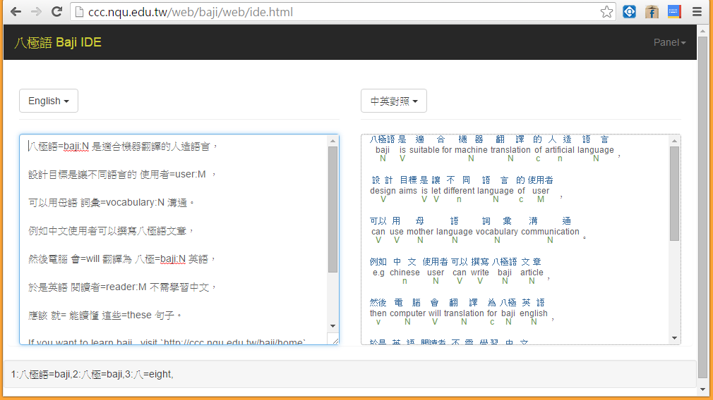
八極語 IDE

Slide 54
您可以先試用看看
http://ccc.nqu.edu.tw/web/baji/web/ide.html

Slide 55
希望，這個 IDE
可以讓您輕鬆地撰寫八極語文章
如果詞彙翻譯錯誤，您也可以選擇或增加
未來還要加入語法檢查的功能

Slide 56
如果能達成這個目標
我們就可以透過電腦和老外溝通
而不需要一直背英文單字了

Slide 57
因為、我們相信
科技始終來自於《惰性》！

Slide 58
只有、夠懶的人
才會想要發明工具
想要讓工具替他做事
而不用勉強自己去做不想做的事

Slide 59
而我最不想做的事
就是背英文單字和學英文
所以我一直夢想著
寫一個程式來幫我背單字
然後幫我把文章翻譯成英文

Slide 60
希望像我這樣的懶人
也能有改變世界的機會！

Slide 61
不過、雖然我很懶得背單字
但我卻很勤勞的寫程式

Slide 62
因為
想要電腦幫你做事之前
你必須先為電腦做些事

Slide 63
所以
當我想要程式幫我翻譯之前
我必須先寫出那個翻譯程式

Slide 64
這就是
八極語的由來了！

Slide 65
未來
八極語應該還會有所修改
直到能夠很順利的翻譯為止

Slide 66
現在
先向各位說聲，再見了！

Slide 67
Good Bye !

